Slide 1
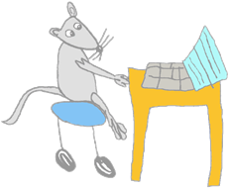
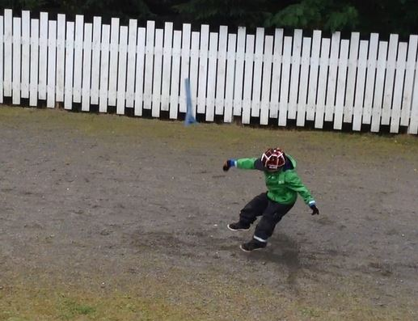
Meidän päiväkodin digistrategia
Case: Jyväskylän kaupunki
ja eHipsu-hanke

Slide 2
”Digitaalinen tarkoittaa italianpataa, mutta ilman herneitä.” Lenni, Lauri ja Azra, eskarilaiset
”Se on joku Ti-Ti Nallekokous.” Luna, eskarilainen

Slide 3
Päiväkodin suunta digitaaliseksi
Jyväskyläläisille eskarilaisille suunnattu eHipsu –eskarin tulevaisuusnäyttö - hanke alkoi vuonna 2013
Hankkeeseen saatiin OPH:n hankerahaa, jotka olivat kohdennettu laitehankintoihin
eHipsu-prosessiesitykseen pääset tästä
Hanketta lähti vetämään kaksi päiväkodin johtajaa, Merja Hautakangas ja Teijo Paananen
eHipsu-ohjausryhmässä päädyttiin hankkimaan iPad mini –tabletteja oheistarvikkeineen

Slide 4
Käytännön hommia
Käytäntöön projekti jalkautettiin:
tabletti-oppimispiirien kautta
eskariopettajien itseopiskelun kautta
vertaistukiopettajien avulla
-> vertaistukiopettajat valittiin eri alueilta
eskarilaisten omien kokeilujen ja osaamisen kautta
esimiesten tuella
yhteisten käyttöönottokoulutusten avulla

Slide 5
Niin ja mitä tarvitaan?
Innostavaa koulutusta laajalla rintamalla
Helppokäyttöistä, opetussuunnitelmiin perustuvaa laitteistoa riittävästi
Ict-strategiaa
Verkostoitumista: kaikkea on jo olemassa, tietoa pitää jakaa ja se on helposti jaettavissa
Esimiesten vahvaa tukea

Slide 6
Niin ja mitä tarvitaan?
Varhaiskasvatus- ja esiopetussuunnitelmien tiukkaa huomioimista:
Kaikille lapsille mahdollisuus innostua ja kokeilla uutta
Leikki läsnä
Oppimista lapsen oman toiminnan ja omiin mahdollisuuksiin luottamisen kautta
Kokeillaan ja harjoitellaan
Kasvattajien mahdollistavaa toimintaa
Arviointia, seurantaa ja dokumentointia

Slide 7
STRATEGIOITA PITÄÄ OLLA!
vuosina 2015-2017 tavoitteena on, että jokainen esiopettaja saa oman päätelaitteen
jokaisella esiopetusryhmällä on vähintään yksi tabletti seitsemää lasta kohti
työvälineet tarpeen mukaan
oppilaasta ja opettajasta osaaja
oppijalähtöisyys/liikkeelle ja luontoon
sähköiset sisällöt
oppimisympäristöt oppimistiloiksi
Jyväskylän Kasvun ja oppimisen lyhyen toimintasuunnitelman löydät tästä

Slide 8
Mitä onnistunut digitalisointi edellyttää johtamiselta?
Johtajan seurattava aikaansa: some, media, verkostot antavat paljon, kun niihin vain uskaltaa sukeltaa
Koko organisaation johtamisen pitää olla myötävirtainen
Pitkäjänteisyyden ja jatkuvuuden varmistamista
Johtajan asenne on viesti
Hankintoihin on resursoitava
Koulutuksien tärkeys ymmärrettävä

Slide 9
Millainen on Jyväskylän digitaalinen päiväkoti 2020 - hillitöntä visiointia vai onko sittenkään?
Käytössä on inhimillisen digitaalisaation kokonaisuus (INDIKO):
digikansio, joka avataan, kun lapsi aloittaa varhaiskasvatuksen ja seuraa hänen mukanaan koko kasvatushistorian paikkakunnasta ja hallintokunnasta riippumatta
digitaalisiin palveluihin kirjaudutaan yhden käyttäjätilin kautta
tekniikka on helppoa käyttää, käyttäjälähtöistä, innostavaa, oppimista tukevaa, luotettavaa, turvallista, tasa-arvoista ja ekologisesti järkevää
järjestelmät tukevat käyttäjiä
viestintä on joustavaa joka suuntaan: vanhemmilta päiväkotiin, päiväkodista vanhemmille, kaikkia osallistavaa

